Slide 1
Maailmankuva ja -katsomus
© Paula Rahikainen, 14.8.2021

Slide 2

maailmankatsomus
Maailmankuva
Millainen maailma on?
Arvot
Miten asioiden tulisi olla?
Miten tietoa voi hankkia?
Millä perusteella voit luottaa tietoon?
Mikä on oikein ja väärin?

Slide 3
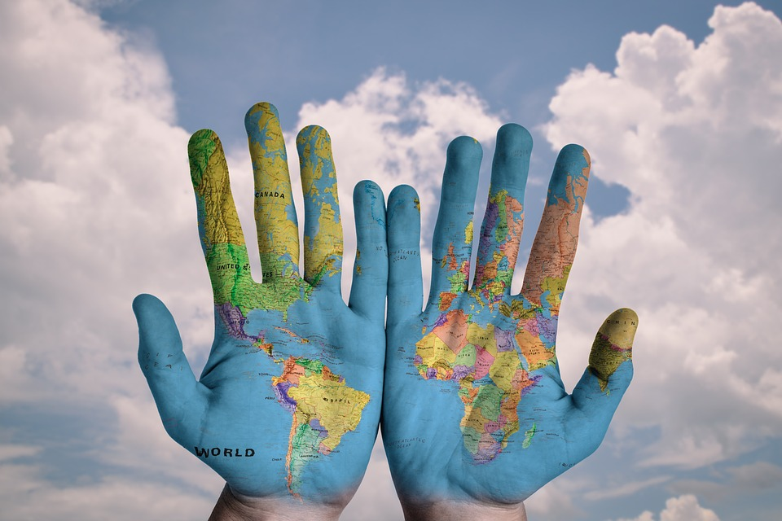
maailmankuva

Slide 4
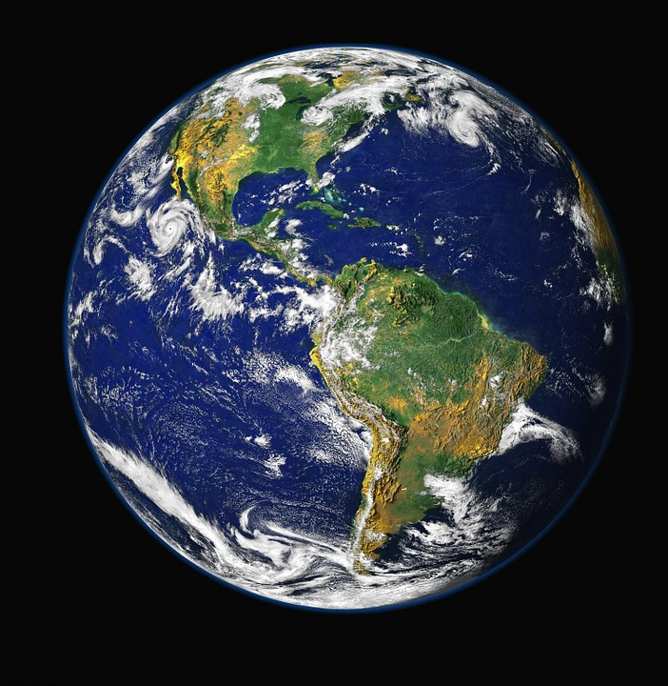
Maailmankuva

Slide 5
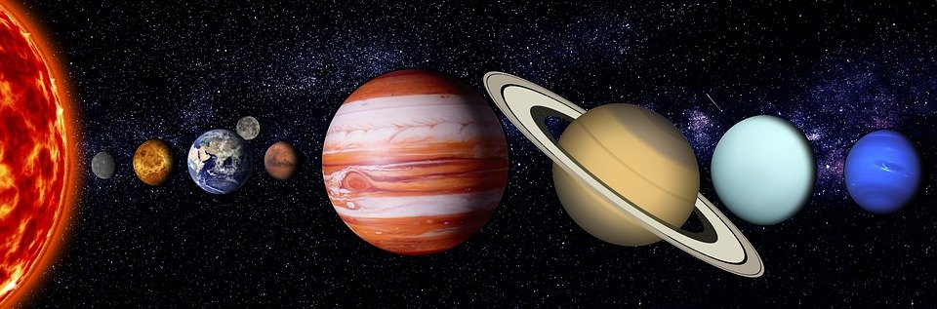
maailmankuva

Slide 6
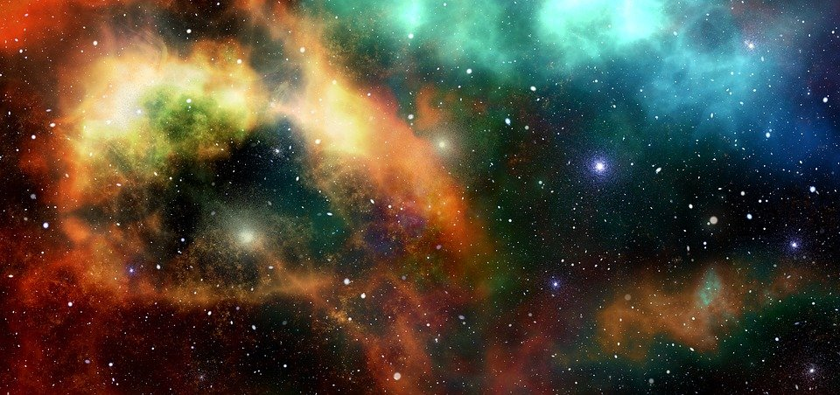
maailmankuva

Slide 7
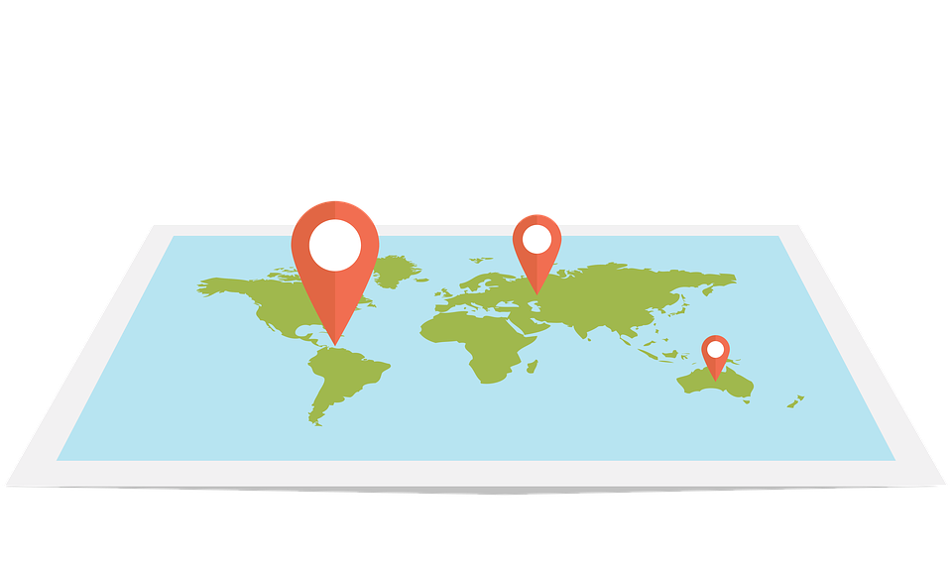
Maailmankuva

Slide 8
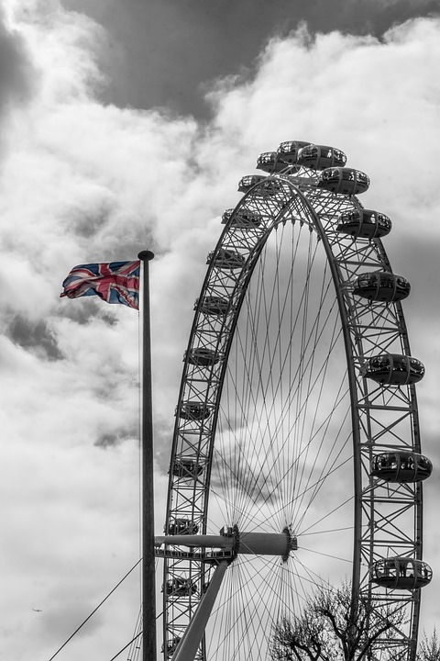
maailmankuva

Slide 9

maailmankuva

Slide 10
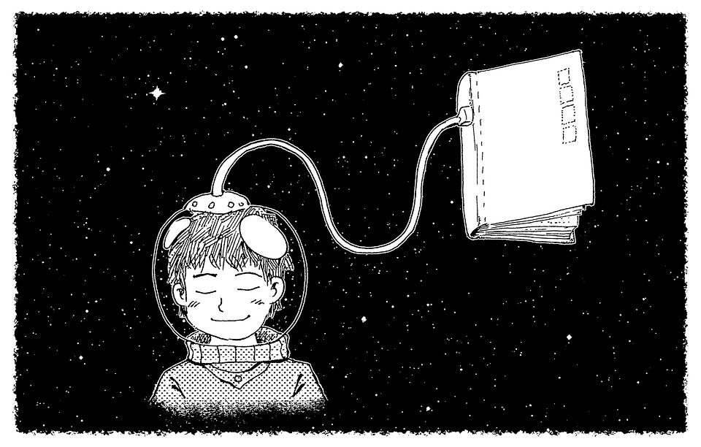
maailmankuva

Slide 11

maailmankuva

Slide 12
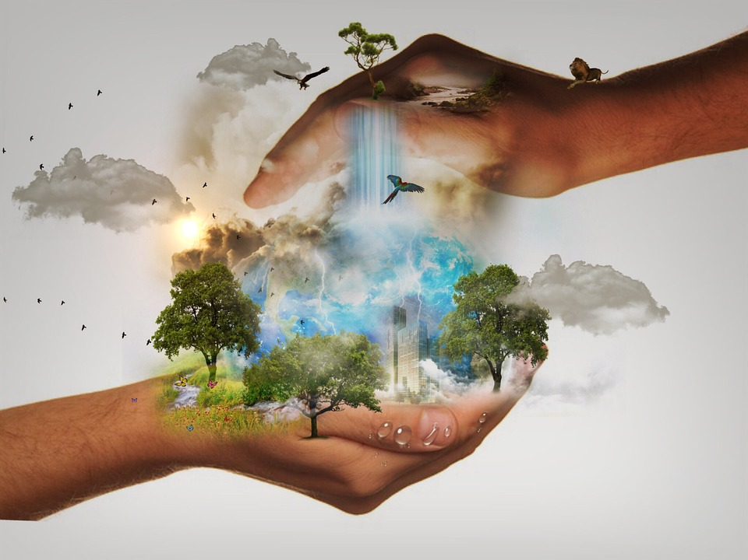
maailmankuva

Slide 13

maailmankuva

Slide 14
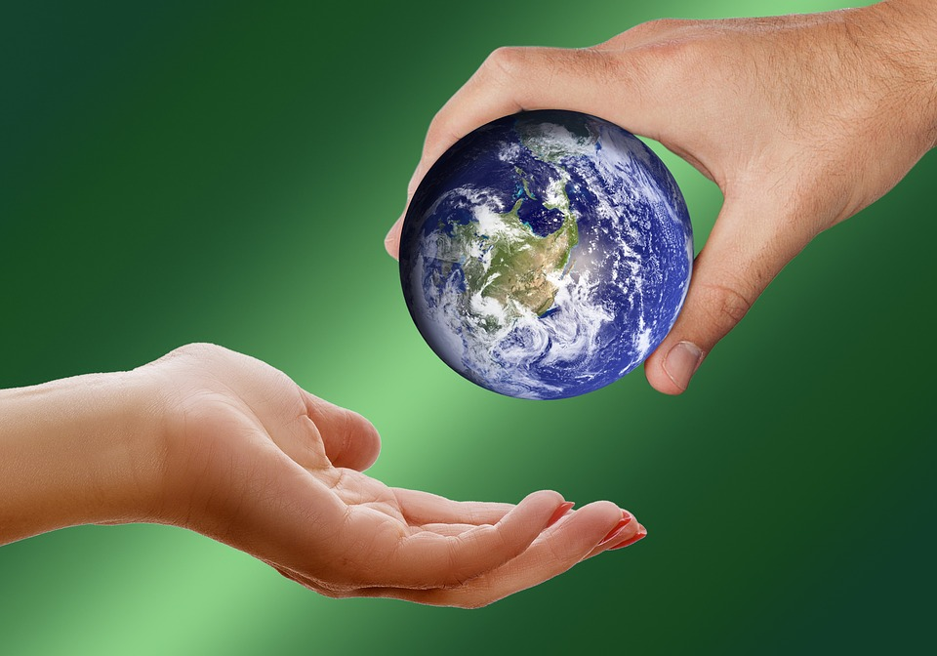
maailmankuva

Slide 15
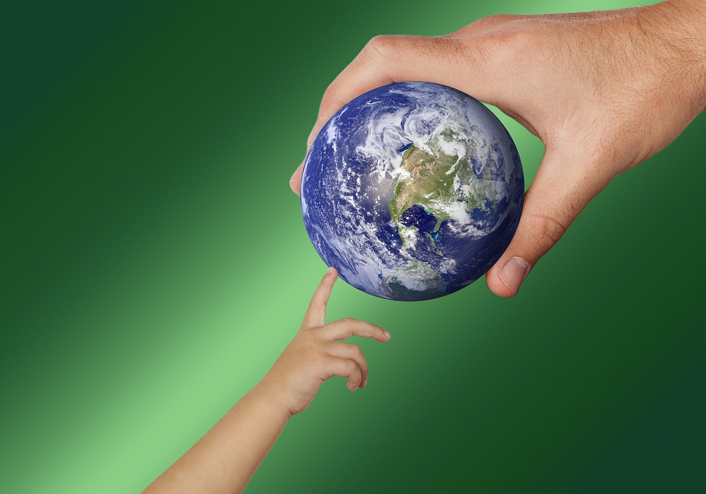
maailmankuva

Slide 16
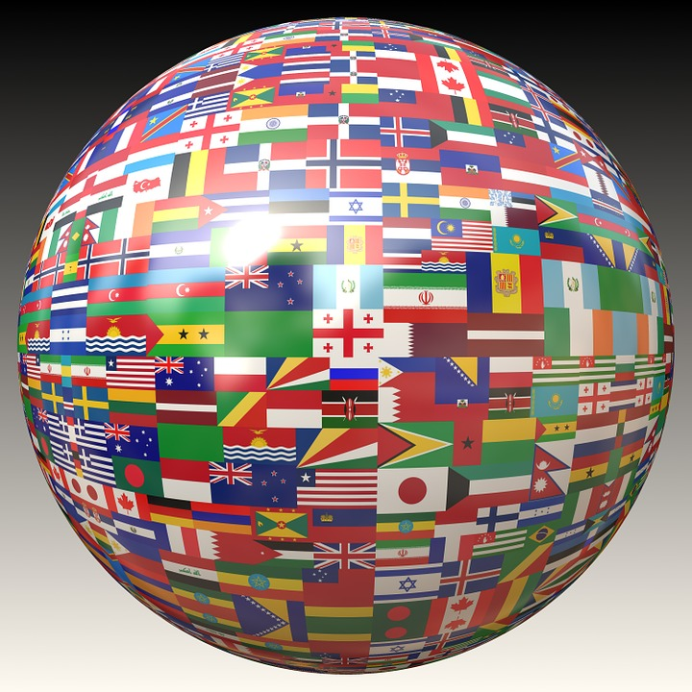
Maailmankuva

Slide 17
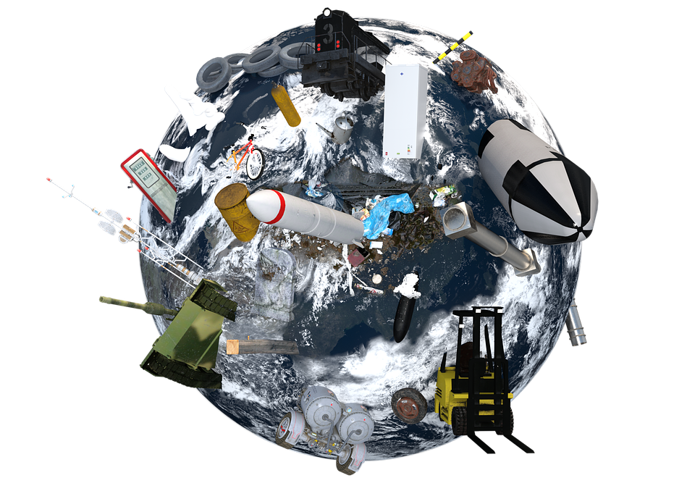
maailmankuva

Slide 18
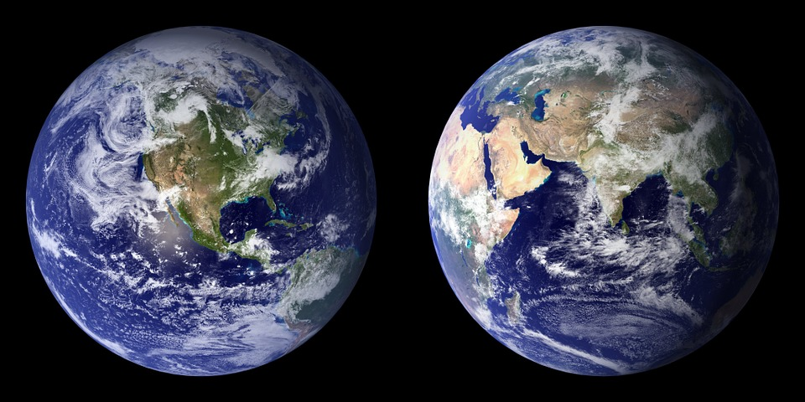
Maailmankuva

Slide 19
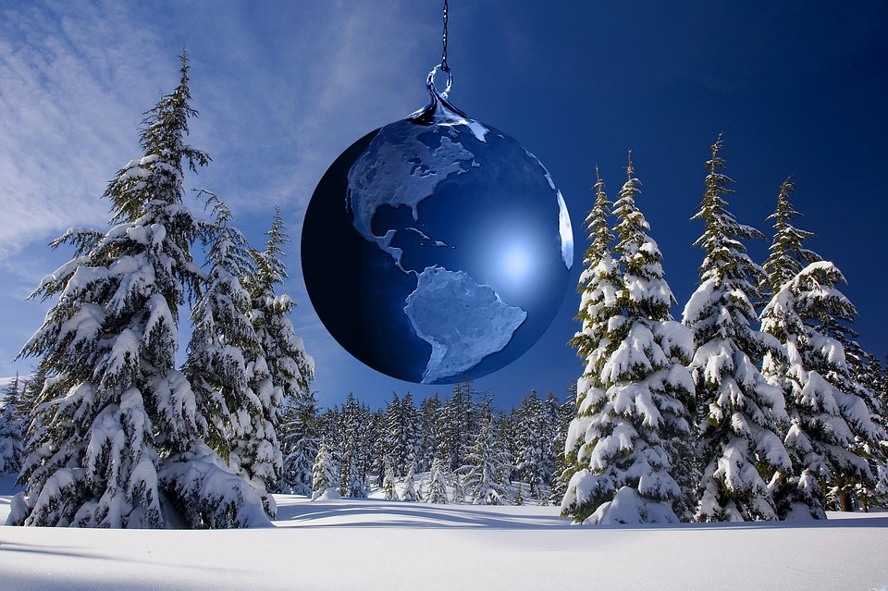
maailmankuva

Slide 20
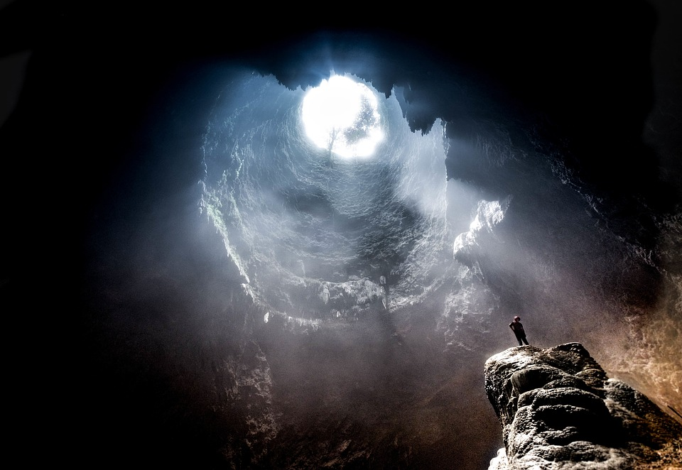
maailmankuva

Slide 21

Maailmankuva

Slide 22

Maailman-katsomus
Millainen olisi hyvä maailma?

Slide 23
maailmankatsomus
TEISTINEN
ATEISTINEN
AGNOSTINEN
*ON OLEMASSA JUMALA TAI JUMALIA
*USKONNOLLISET KOKEMUKSET
*PYHÄT KIRJAT
*INHIMILLISEN TIEDON ULOTTUMATTOMISSA OLEVA YLILUONTO
*MUUTTUMATTOMUUS
*JUMALUUTTA EI OLE
*TIEDE ETSII TOTUUTTA MAAILMASTA
*JUMALAN OLEMASSAOLOSTA EI VOI VARMASTI TIETÄÄ

Slide 24
LÄHTEET:
Pixabay-kuvapankki
Miina ja Ville etiikkaa etsimässä, 2012 OPH.

